Slide 1
Базы данных
"Сложная система, спроектированная наспех,
никогда не работает, и исправить её,
чтобы заставить работать, невозможно".
Законы Мерфи. 16-й закон системантики
Лекция 13.
Проектирование баз данных. Определение требований к операционной обстановке. Выбор СУБД. Логическое проектирование

Slide 2
Этапы проектирования БД
Информационно-логическое проектирование (предыдущая лекция)
анализ предметной области;
построение модели предметной области;
определение границ информационной поддержки;
определение групп пользователей.
Определение требований к операционной обстановке:
выбор аппаратной платформы;
выбор операционной системы.
Выбор СУБД и других инструментальных программных средств.
выбор СУБД;
выбор версии СУБД и архитектуры, в которой она будет работать.
Логическое проектирование БД (даталогическое):
преобразование схемы предметной области в схему базы данных;
создание схем отношений;
нормализация отношений.
Физическое проектирование БД:
реализация проекта на DDL-языке выбранной СУБД;
создание дополнительных объектов БД (индексов, представлений, триггеров и др.).

Slide 3
II. Определение требований к операционной обстановке
На этом этапе производится:
оценка требований к вычислительным ресурсам, необходимым для функционирования системы (объем памяти и производительность);
выбор типа и конфигурации ЭВМ;
…
выбор типа и версии операционной системы (ОС).

Slide 4
II. Определение требований к операционной обстановке
Выбор зависит от таких показателей, как:
примерный объём данных в БД;
динамика роста объёма данных;
характер запросов к данным (извлечение и обновление отдельных записей, обработка групп записей, обработка отдельных отношений или соединение отношений);
интенсивность запросов к данным по типам запросов;
требования ко времени отклика системы по типам запросов (95% транзакций должны завершаться за 1 с);
режим работы (интерактивный, пакетный или режим реального времени).

Slide 5
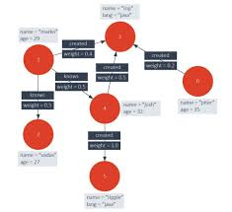
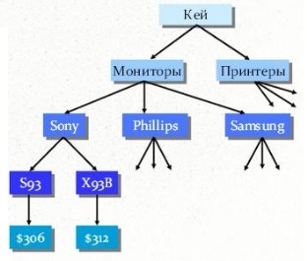
III. Выбор СУБД
Наиболее важные критерии выбора СУБД:
тип модели данных, которую поддерживает данная СУБД, адекватность модели данных структуре рассматриваемой ПО;
характеристики производительности СУБД;
Николаенко А. Эталонные тесты СУБД: что было, что стало, что будет. / Открытые системы. СУБД. 2017, № 02. https://www.osp.ru/os/2017/02/13052225/
запас функциональных возможностей для дальнейшего развития информационной системы;
степень оснащённости СУБД инструментарием для персонала администрирования данными;
удобство и надежность СУБД в эксплуатации;
наличие специалистов по работе с конкретной СУБД;
стоимость СУБД и дополнительного программного обеспечения.

Slide 6
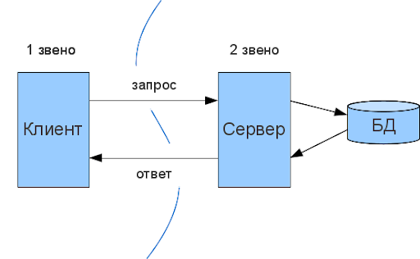
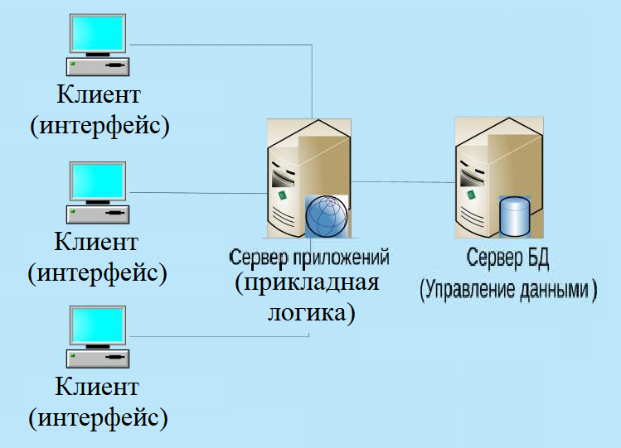
III. Выбор архитектуры системы БД
Клиент-серверная архитектура:
Двухзвенная (клиент – сервер БД).
Трехзвенная (клиент – сервер приложений – сервер БД).

Slide 7
III. Выбор архитектуры системы БД
Функции работы с данными:
1) управление интерфейсом, 2) прикладная логика, 3) управление данными.
Gartner Group

Slide 8
Этапы проектирования БД
Информационно-логическое проектирование:
анализ предметной области;
построение модели предметной области;
определение границ информационной поддержки;
определение групп пользователей.
Определение требований к операционной обстановке:
выбор аппаратной платформы;
выбор операционной системы.
Выбор СУБД и других инструментальных программных средств.
выбор СУБД;
выбор версии СУБД и архитектуры, в которой она будет работать.
Логическое проектирование БД (даталогическое):
преобразование схемы предметной области в схему базы данных;
создание схем отношений;
нормализация отношений.
Физическое проектирование БД:
реализация проекта на DDL-языке выбранной СУБД;
создание дополнительных объектов БД (индексов, представлений, триггеров и др.).

Slide 9
IV. Логическое проектирование РБД
Преобразование ER-диаграммы в схему базы данных.
Правила преобразования:
Каждый тип сущности преобразуется в таблицу БД. В таблицу вносятся все атрибуты, относящиеся к данному типу сущности.
Бинарная связь 1:n (между сущностями разных типов) реализуется с помощью внешнего ключа между двумя таблицами:

Slide 10
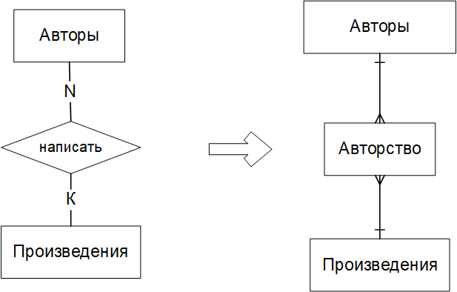
IV. Логическое проектирование РБД
Преобразование ER-диаграммы в схему базы данных.
Правила преобразования:
3. Бинарная связь типа n:m реализуется с помощью промежуточной
таблицы.

Slide 11
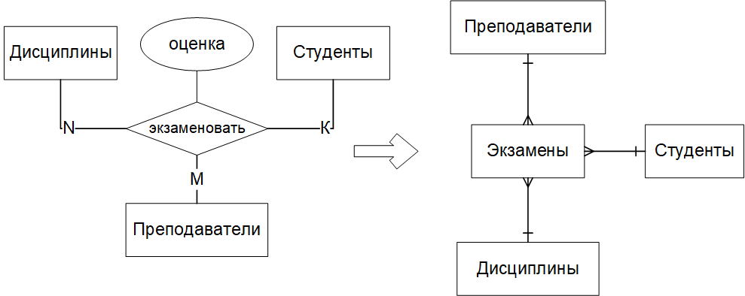
IV. Логическое проектирование РБД
Преобразование ER-диаграммы в схему базы данных.
Правила преобразования:
4. Каждая связь со степенью больше двух и связь, имеющая атрибуты,
преобразуется в таблицу БД.

Slide 12
IV. Логическое проектирование РБД
Преобразование ER-диаграммы в схему базы данных.
Правила преобразования:
Связь 1:1 реализуется в рамках одной таблицы. Исключение из этого правила составляют ситуации, когда связанные сущности существуют независимо друг от друга.
Унарная связь 1:n (между сущностями одного типа) реализуется с помощью внешнего ключа, определённого в той же таблице, что и первичный ключ.

Slide 13
IV. Логическое проектирование РБД
Преобразование ER-диаграммы в схему базы данных.
Правила преобразования:
Унарная связь n:m реализуется с помощью промежуточной таблицы.
На этом этапе возможно ещё выявление нереализуемых и необычных связей (связи 1:n, обязательные в обе стороны; взаимоисключающие связи и др.).

Slide 14
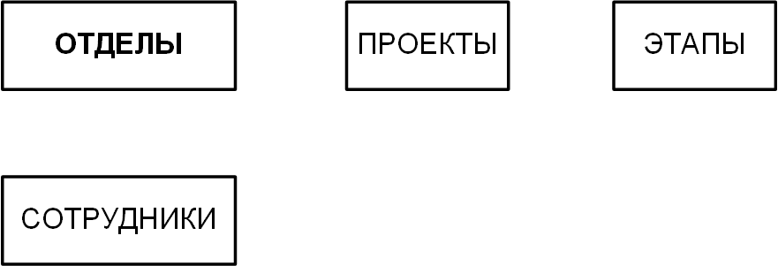
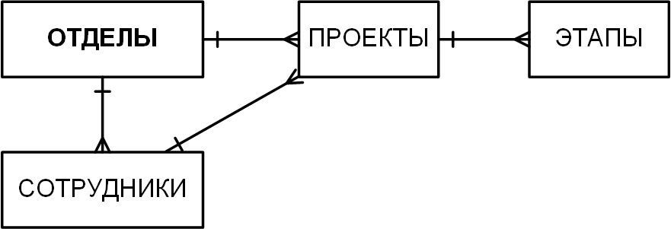
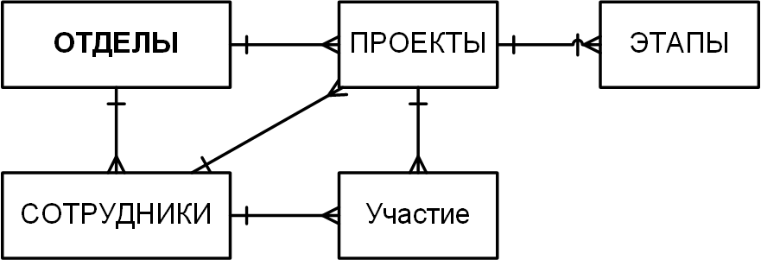
IV. Логическое проектирование РБД
ER-диаграмма проектной организации:
Схема реляционной базы данных

Slide 15
Логическое проектирование РБД
Схема реляционной базы данных проектной организации:
Связь не может быть обязательной в обе стороны, поэтому снимаем условие обязательности со связи Проекты-Этапы (со стороны ПК).

Slide 16
Этапы проектирования БД
Информационно-логическое проектирование:
анализ предметной области;
построение модели предметной области;
определение границ информационной поддержки;
определение групп пользователей.
Определение требований к операционной обстановке:
выбор аппаратной платформы;
выбор операционной системы.
Выбор СУБД и других инструментальных программных средств.
выбор СУБД;
выбор версии СУБД и архитектуры, в которой она будет работать.
Логическое проектирование БД (даталогическое):
преобразование схемы предметной области в схему базы данных;
создание схем отношений;
нормализация отношений.
Физическое проектирование БД:
реализация проекта на DDL-языке выбранной СУБД;
создание дополнительных объектов БД (индексов, представлений, триггеров и др.).

Slide 17
IV. Логическое проектирование РБД
Составление схем отношений.
Определение первичных ключей (ПК):
При наличии потенциальных ключей ПК выбирается из них. Обычно, берется тот ключ, по которому чаще всего происходит обращение к данным. Если такого нет, то выбирается ключ, занимающий меньше памяти.
ИНН ГНЗ Номер телефона
Если потенциальных ключей нет, назначается суррогатный ПК (он не несет смысловой нагрузки). Некоторые СУБД позволяют определять значения такого ключа как AUTOINCREMENT: его значения генерируются автоматически, начиная с 1, и увеличиваются на 1 при добавлении новой записи. (Для Postgres это тип SERIAL).
Составной ПК назначается в том случае, если необходимо реализовать ограничение целостности "уникальность комбинации полей".
PRIMARY KEY (номер_класса, параллель)

Slide 18
IV. Логическое проектирование РБД
Определение типов данных атрибутов. Общие рекомендации:
Для коротких символьных значений и символьных строк фиксированной длины следует выбирать тип CHAR.
Для символьных строк переменной длины нужно выбирать тип VARCHAR с указанием максимально возможной длины хранимого значения.
Для числовых атрибутов, имеющих ведущие нули, следует выбирать тип CHAR, а не числовой тип, иначе ведущие нули будут потеряны.
Для хранения дат нужно выбирать тип DATE или его варианты (DATETIME, например).
Для числовых атрибутов, не участвующих в сложных расчётах, нужно использовать основной числовой тип реляционных СУБД – тип NUMBER, указывая реально необходимое количество разрядов.
Для числовых атрибутов, которые участвуют в сложных расчётах, следует использовать такие числовые типы, которые хранят данные в машинном (двоичном) представлении.
Для хранения больших объектов (графических, звуковых и т.п.) следует выбирать специальные типы данных, перечень которых зависит от СУБД.
Для семантически одинаковых полей разных таблиц нужно выбирать одинаковые типы данных. Во многих СУБД для упрощения типизации данных можно создать специальные типы данных (CREATE TYPE) и использовать их в качестве типов полей таблиц.

Slide 19
IV. Логическое проектирование РБД
Определение и реализация ограничений целостности:
Если какое-либо ограничение целостности может быть включено в структуру БД (на языке DCL), то его надо реализовать именно так!
Рассмотрим различные типы ограничений целостности в языке SQL:
Уникальность значения первичного ключа (PRIMARY KEY).
Уникальность ключевого поля или комбинации значений ключевых полей (UNIQUE).
Обязательность/необязательность значения (NOT NULL/NULL).
Задание условия на значения атрибутов (CHECK).
Определение домена атрибута на основе значений другого атрибута: множество значений некоторого атрибута отношения является подмножеством значений другого атрибута этого или другого отношения (внешний ключ, FOREIGN KEY).

Slide 20
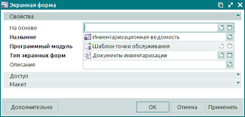
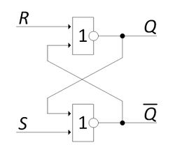
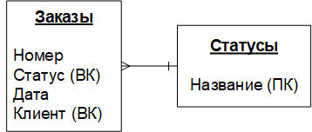
IV. Логическое проектирование РБД
Определение и реализация ограничений целостности (ОЦ)
Если какое-либо ОЦ нельзя реализовать средствами DCL, то возможны следующие способы его реализации:
С помощью процедурных объектов БД (trigger).
Программно (т.е. через приложение).
Вручную.
Поле со списком возможных значений:
CHECK(<поле> IN (<список значений>)).
Справочная таблица.

Slide 21
Пример. Составление отношений проектной организации

Slide 22
Пример. Логическое проектирование РБД
Составление схем реляционных отношений:
Каждое реляционное отношение соответствует одной сущности (объекту ПрО) и в него вносятся все атрибуты этой сущности.
Для каждого отношения определяются первичный ключ и внешние ключи (в соответствии со схемой БД).
В том случае, если базовое отношение не имеет потенциальных ключей, вводится суррогатный первичный ключ, который не несёт смысловой нагрузки и служит только для идентификации записей.

Slide 23
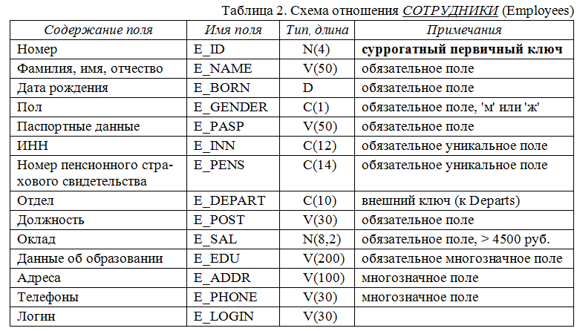
Пример. Логическое проектирование РБД

Slide 24
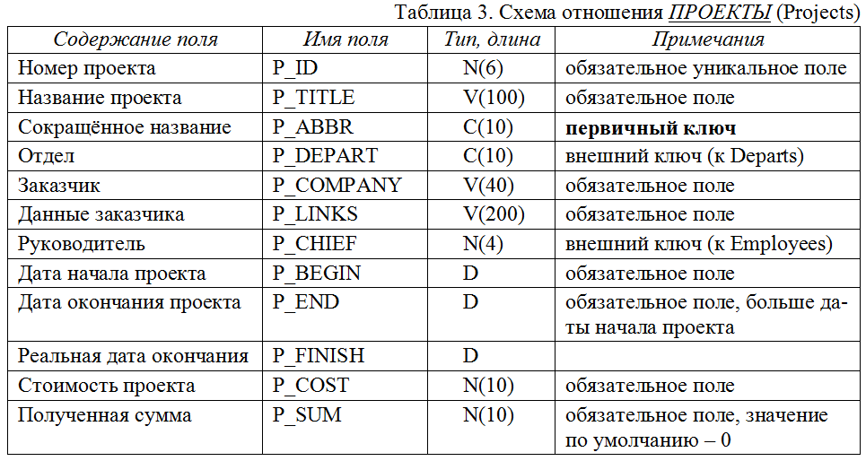
Пример. Логическое проектирование РБД

Slide 25
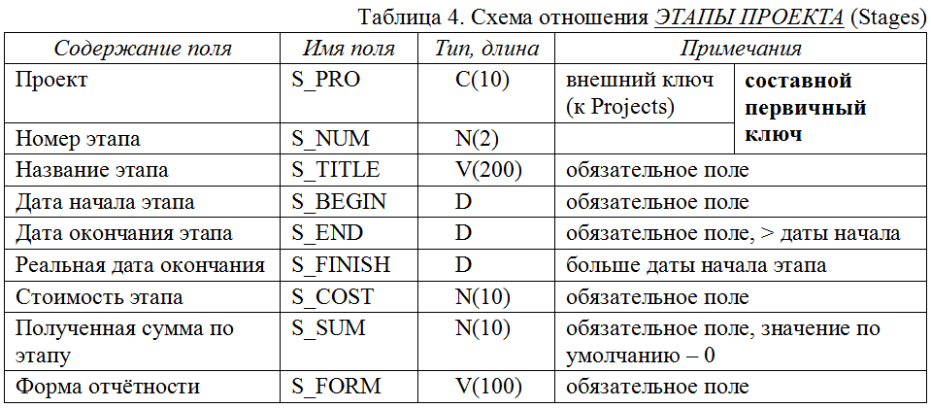
Пример. Логическое проектирование РБД

Slide 26
Список литературы
Карпова И.П. Базы данных. Курс лекций и материалы для практических занятий: Учеб. пособие. – СПб., "Питер", 2013. – 240 с. – глава 9.«Проектирование баз данных". – https://publications.hse.ru/mirror/pubs/share/direct/259052819
Коннолли Т., Бегг К. Базы данных. Проектирование, реализация и сопровождение. Теория и практика: учебник / пер. с англ. – М. и др.: Вильямс, 2017. – 1439 с. – Глава 9. Планирование, проектирование и администрирование базы данных. Глава 10. Методики сбора фактов. Глава 11. Модель "сущность-связь".
Кузнецов С.Д. Основы баз данных. – "Издательство Интернет-университет информационных технологий – ИНТУИТ.ру", 2005. – 488 с. – Лекция 6. Проектирование реляционных БД. – http://citforum.ru/database/osbd/glava_22.shtml#_2_3
Николаенко А. Эталонные тесты СУБД: что было, что стало, что будет. / Открытые системы. СУБД. 2017, № 02. https://www.osp.ru/os/2017/02/13052225/

